Slide 1

StyleSwap

Slide 2
Integrantes
Gaes N°5 :
Santiago Reyes Jiménez
Juan David Torres Ibarguen
Sergio Andrés Camacho

Slide 3
Agenda
Planteamiento del Problema
Justificación
Objetivo General
Objetivos Específicos
Procedimientos Almacenados
Funcionalidad de la aplicación

Slide 4
Planteamiento del Problema
StyleSwap, con sede en Bogotá, tiene como objetivo mejorar la experiencia de uso de aplicaciones y tiendas virtuales.Sin embargo, actualmente no cuenta con una tienda especializada en la venta de computadoras y accesorios de tecnología.Esta carencia impide que los clientes puedan adquirir productos tecnológicos específicos en el mercado virtual.

Slide 5
Justificación
El sitio web tiene como objetivo principal la venta de productos tecnológicos, brindando a las personas una forma más accesible de adquirirlos. Esta se diferencia de otros mercados que se centran únicamente en la compra directa y subastas, ya que se ofrecen diversas modalidades en esta plataforma web.

Slide 6
Objetivo General
Desarrollar un sitio web, con el propósito de revolucionar el mundo de las tiendas virtuales al incorporar funcionalidades de subasta, compra y venta de productos tanto nuevos como usados. Todo esto con el fin de generar un cambio significativo en el mercado y cumplir con los estándares de calidad de software.

Slide 7
Objetivos Específicos
En las compras que deseen realizar los clientes, el objetivo es brindar calidad en los productos y dar una buena usabilidad del aplicativo, para que la compra del producto deseado sea fácil y satisfactoria para el cliente.
En las ventas, se busca satisfacer a los clientes al brindarles el mejor servicio y seguridad al momento de vender alguno de sus productos usados. Así mismo, se ofrece la opción de subastar cualquier producto que deseen.
Con los pedidos, el objetivo es brindar la tranquilidad a los clientes al almacenar los datos de cada producto que será enviado al comprador, junto con su respectiva información. Esto para permitir garantizar la seguridad del envío.

Slide 8
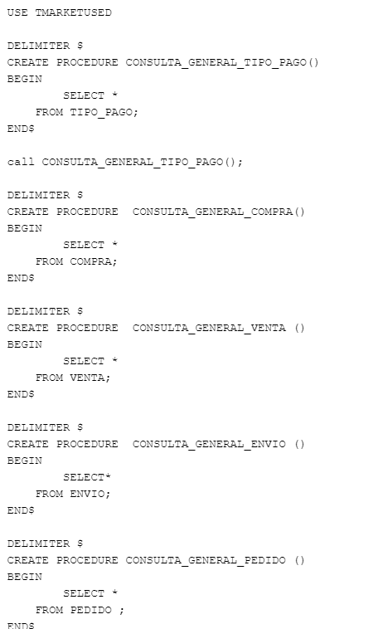
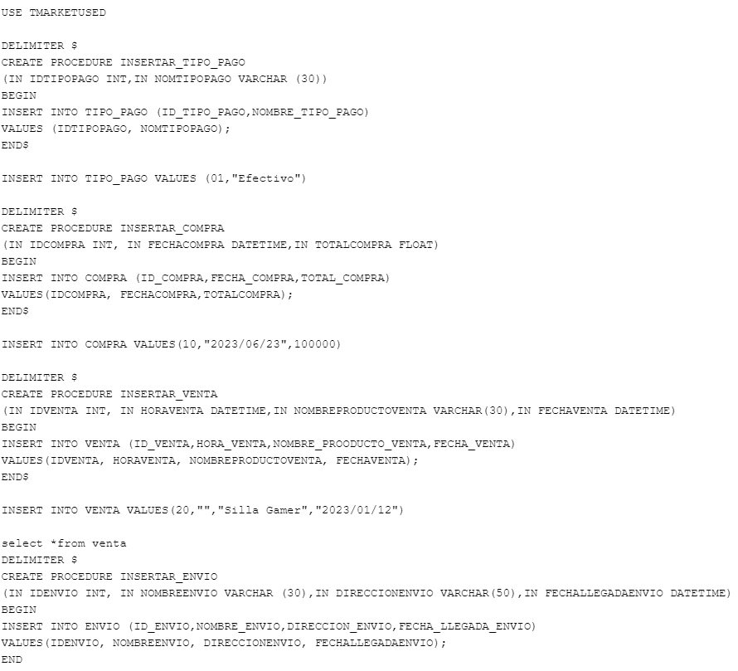
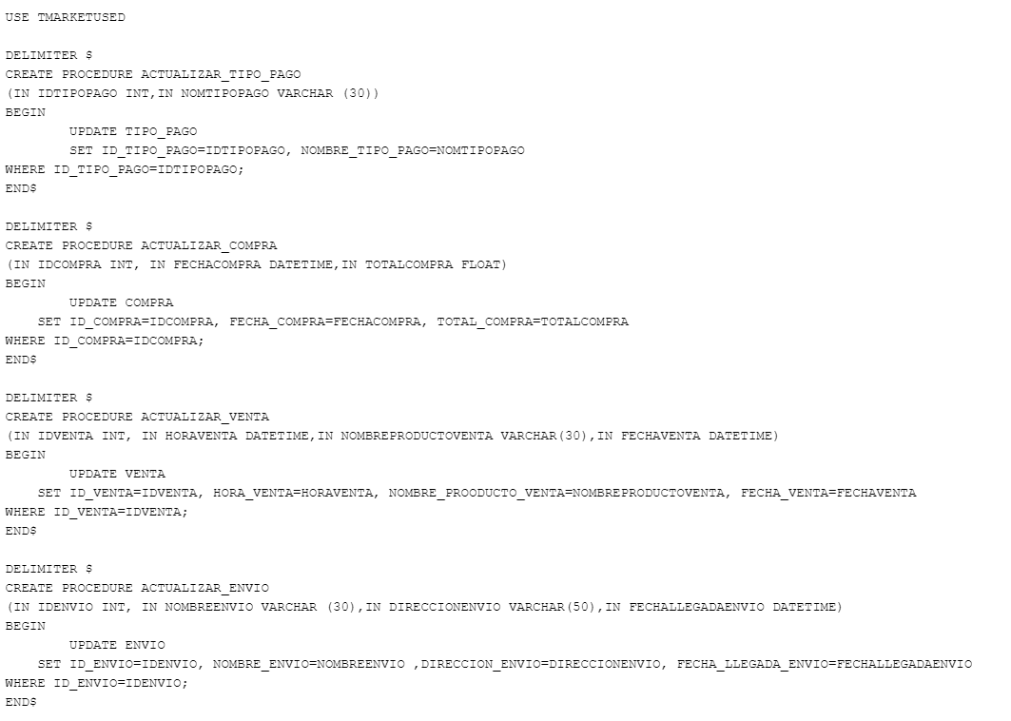
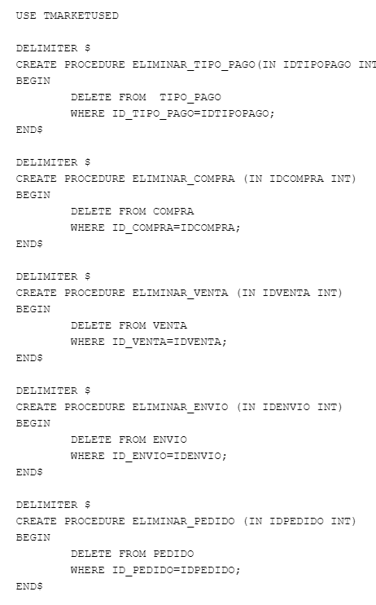
Procedimientos Almacenados

Slide 9
Funcionalidad de la Aplicación

Slide 10


